Slide 1
SOFTWARE LIVRE
E LICENÇAS DE SOFTWARE
Prof, André Aparecido da Silva

Slide 2
Definição
Software é uma estrutura lógica, um programa que realiza funções dentro de um sistema computacional.

Slide 3

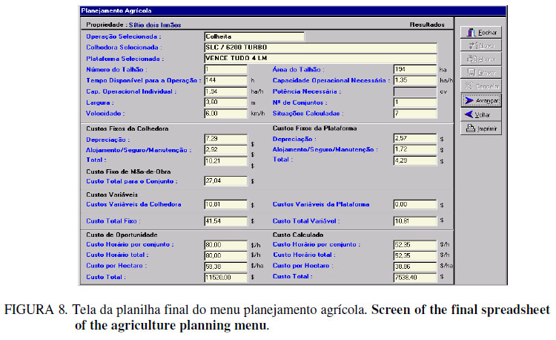
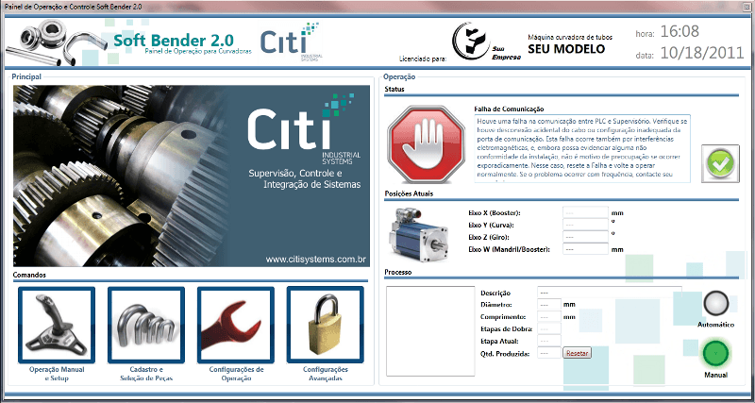
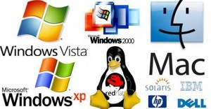
São exemplos de software

Slide 4
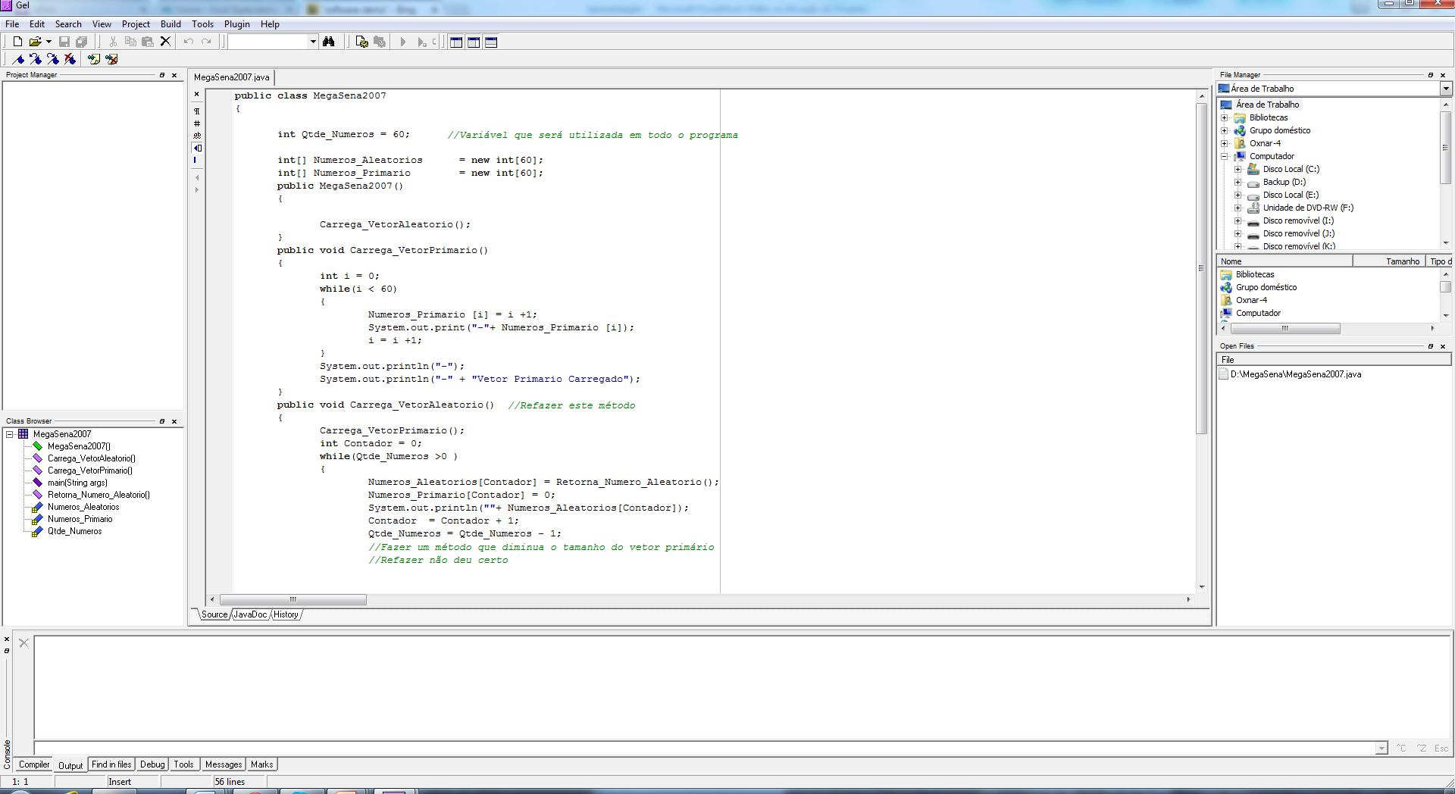

Slide 5
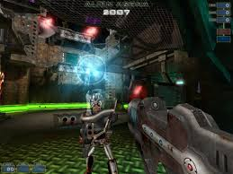
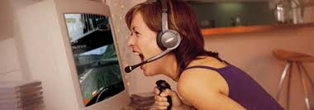
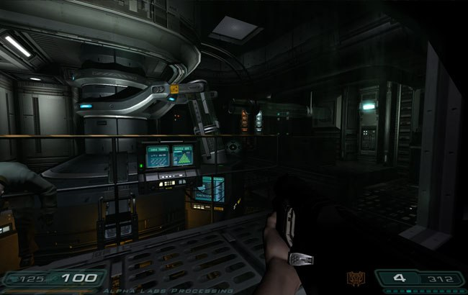
Jogos para computador também são software

Slide 6
Software pago
Esta expressão foi criada para marcar a diferença entre um software livre e um software fechado, subordinado à licença.
Um programa proprietário não pode ser copiado, não dá acesso ao código-fonte (não pode ser modificado), não pode ser distribuído, sem a compra da licença.

Slide 7
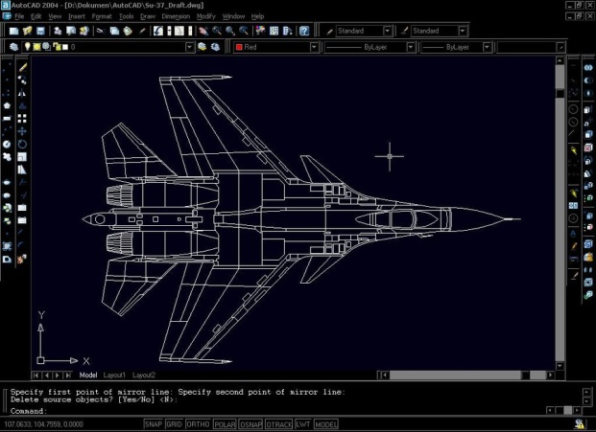
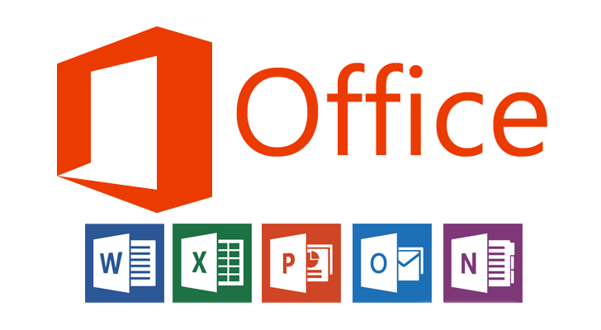

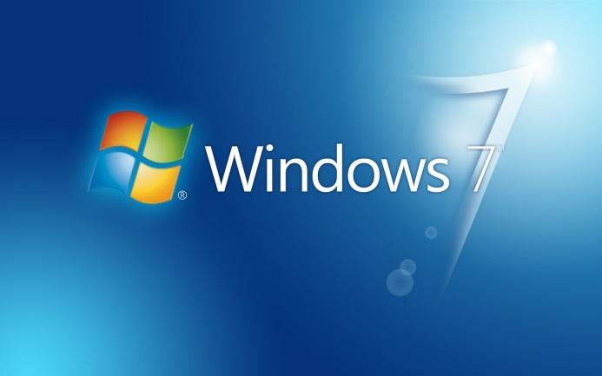
EXEMPLOS DE SOFTWARE PROPRIETÁRIO

Slide 8
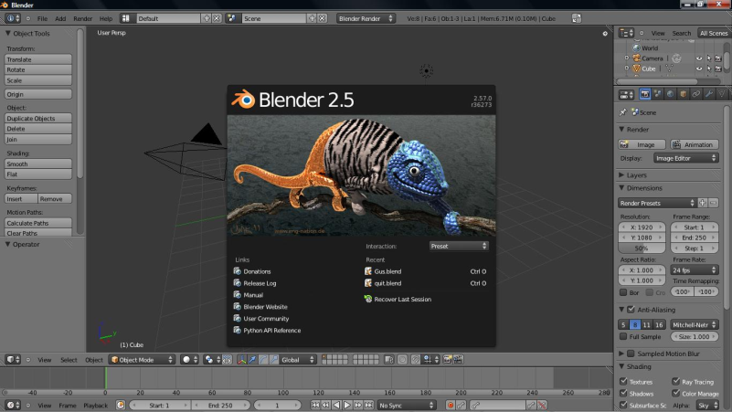


Software gratuito
Software gratuito ou freeware é qualquer programa de computador cuja utilização não implica no pagamento de licenças de uso ou royalties.

Slide 9
Software gratuito
É importante não confundir o free de freeware com o free de free software, pois no primeiro uso o significado é de gratuito, e no segundo de livre.

Slide 10
SOFTWARE DEMOS / HAREWARE
Uma simples demonstração, um software que é restrito de suas funcionalidades apenas para teste, por exemplo, um jogo que existe 10 fases para finaliza-lo. Num demo existe apenas 1 para você testar.

Slide 11
SOFTWARE SHAREWARE
São programas ou melhor dizendo software que após um determinado tempo de uso e este tempo varia de programa para programa ou número de utilizações, perde algumas ou todas as suas funcionalidades.

Slide 12
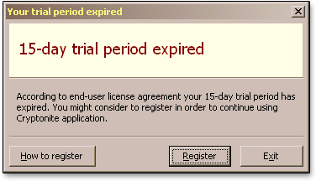
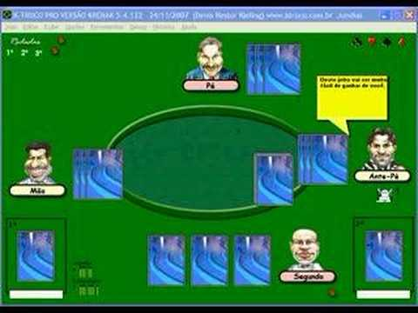
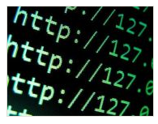
SOFTWARE SHAREWARE / TRIAL
Isso leva após este período o dever de apagá-lo do computador ou registrá-lo através do pagamento de uma taxa ao desenvolvedor.

Slide 13
Software domÍnio pÚblico
O software em domínio público é aquele cujo autor abre mão completamente da autoridade de sua criação e direitos associados. Neste caso, os direitos autorais estão extintos.

Slide 14
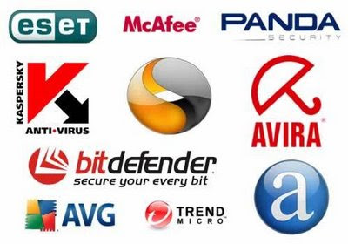
Software domÍnio publico
Após 10 anos do lançamento deum software ele estará em domínio publico

Slide 15

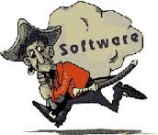

PIRATARIA DE SOFTWARE

Slide 16
SOFTWARE LIVRE
E A
LICENÇA GPL

Slide 17
SOFTWARE LIVRE - DEFINE
USAR
MODIFICAR
REDISTRIBUIR
NÃO TORNAR O SOFTWARE PRIVADO

Slide 18

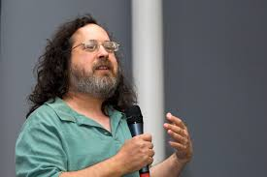


Slide 19
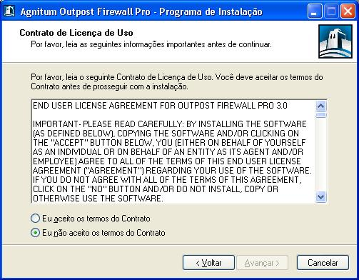

Slide 20

SOFTWARE LIVRE
SOFTWARE PIRATA

Slide 21
TANTO A INDUSTRIA DE SOFTWARE PROPRIETÁRIO QUANTO A DE SOFTWARE LIVRE DEVEM CONVIVER E TRABALHAR PARA CRIAÇÃO DE APLICAÇÕES QUE SATISFAÇAM AS NECESSIDADES DOS USUÁRIOS

